Slide 1
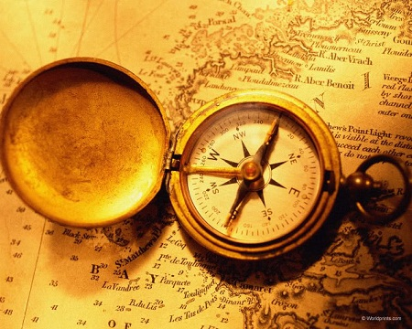
- Các phương hướng chính trên bản đồ là bắc, nam, đông, tây.
- Các hướng trung gian là đông bắc, tây bắc, đông nam, tây nam.
- Từ xa xưa, người ta thường sử dụng la bàn để xác định phương hướng.
Em hãy nhắc lại các hướng chính và hướng trung gian trên Trái Đất. Từ xa xưa, người ta thường sử dụng cái gì để xác định phương hướng?

Slide 2
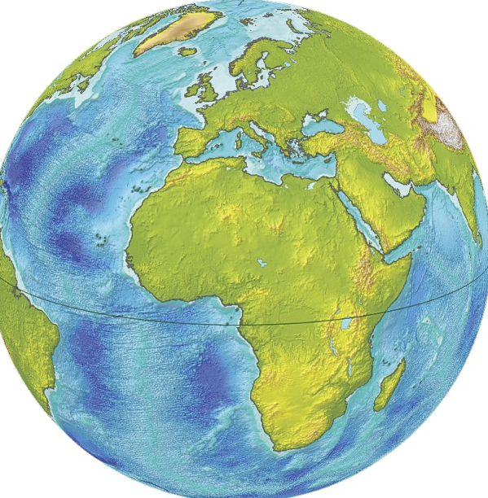
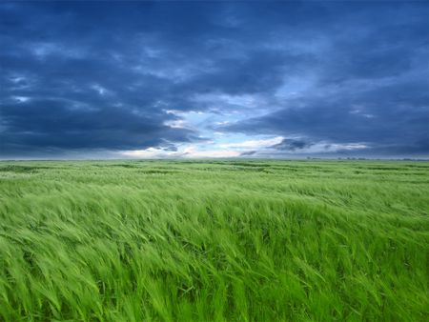
THỰC HÀNH XÁC ĐỊNH PHƯƠNG HƯỚNG NGOÀI THỰC TẾ
Bài 9:
ĐỊA LÍ 6

Slide 3
LỚP
6
ĐỊA LÍ
BÀI 9. THỰC HÀNH XÁC ĐỊNH PHƯƠNG HƯỚNG
NGOÀI THỰC TẾ
1
XÁC ĐỊNH PHƯƠNG HƯỚNG DỰA VÀO VIỆC DÙNG LA BÀN
2
XÁC ĐỊNH PHƯƠNG HƯỚNG DỰA VÀO QUAN SÁT HIỆN TƯỢNG TỰ NHIÊN
3
LUYỆN TẬP VÀ VẬN DỤNG

Slide 4
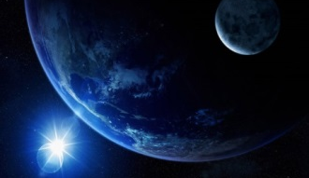
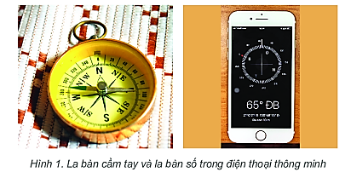
BÀI 9
1
Xác định phương hướng dựa vào việc dùng
la bàn
- Kim nam châm làm bằng kim loại, đầu kim bắc và đầu kim nam thường có màu khác nhau để phân biệt.
- Vòng chia độ có chia độ 4 hướng chính: hướng bắc 0⁰ (360⁰), hướng nam 180⁰, hướng đông 90⁰, hướng tây 270⁰.
Quan sát hình 1 và thông tin trong bài, hãy nêu cấu tạo của la bàn.

Slide 5
BÀI 9
1
Xác định phương hướng dựa vào việc dùng
la bàn
- Đặt la bàn thăng bằng trên mặt phẳng, tránh xa các vật bằng kim loại.
- Mở chốt hãm cho kim chuyển động, đến khi kim đứng yên, ta xác định được hướng B-N, từ đó xác định các hướng khác.
Quan sát hình 1 và thông tin trong bài, hãy nêu cách sử dụng
la bàn.

Slide 6
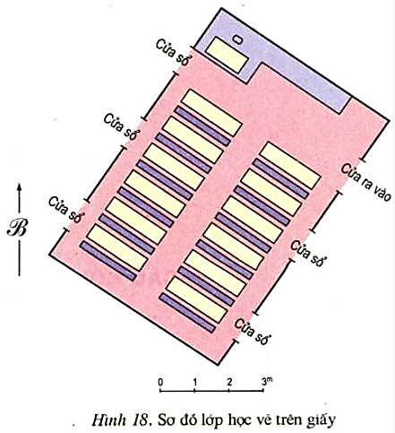
BÀI 9
1
Xác định phương hướng dựa vào việc dùng
la bàn
Ví dụ: Hướng phòng học là hướng đông bắc, học sinh ngồi bên phải phòng học là hướng đông, học sinh ngồi bên trái phòng học là hướng bắc…
Em hãy sử dụng la bàn để xác định hướng phòng học và hướng ngồi của em.

Slide 7
BÀI 9
1
Xác định phương hướng dựa vào việc dùng
la bàn
a. Cấu tạo
- Kim nam châm làm bằng kim loại, đầu kim bắc và đầu kim nam thường có màu khác nhau để phân biệt.
- Vòng chia độ có chia độ 4 hướng chính: hướng bắc 0⁰ (360⁰), hướng nam 180⁰, hướng đông 90⁰, hướng tây 270⁰.
b. Cách sử dụng
Đặt la bàn thăng bằng trên mặt phẳng, tránh xa các vật bằng kim loại. Mở chốt hãm cho kim chuyển động, đến khi kim đứng yên, ta xác định được hướng B-N, từ đó xác định các hướng khác.

Slide 8
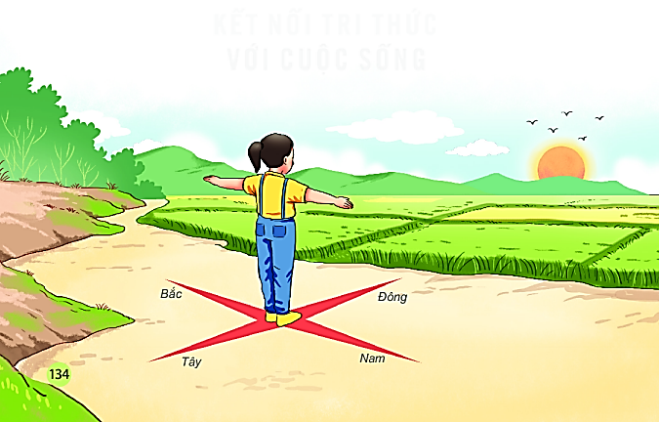
BÀI 9
2
Xác định phương hướng dựa vào quan sát
hiện tượng tự nhiên
Quan sát hình ảnh sau và
thông tin trong bài, hãy mô tả cách xác định phương hướng qua việc quan sát
Mặt Trời mọc.
Trước mặt phía Mặt Trời mọc là hướng Đông, phía sau là hướng Tây, bên trái là hướng Bắc, bên phải là hướng Nam.

Slide 9
BÀI 9
2
Xác định phương hướng dựa vào quan sát
hiện tượng tự nhiên
Quan sát hình ảnh sau và
thông tin trong bài, hãy nêu quy tắc xác định hướng ngoài thực tế.
Xác định hướng Mặt Trời mọc (hướng đông) hay lặn (hướng tây) sau đó tìm ra hướng bắc và xác định các hướng còn lại.

Slide 10
BÀI 9
2
Xác định phương hướng dựa vào quan sát
hiện tượng tự nhiên
Xác định hướng Mặt Trời mọc (hướng đông) hay lặn (hướng tây) sau đó tìm ra hướng bắc và xác định các hướng còn lại.

Slide 11
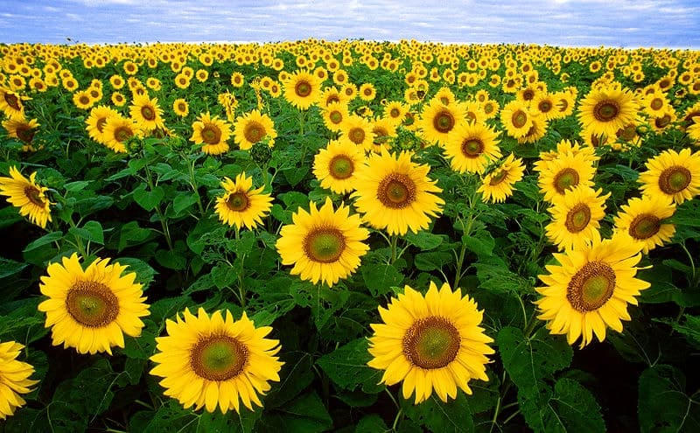
BÀI 9
3
Luyện tập và vận dụng
a. Luyện tập
Dựa vào hướng chim bay mùa đông bay về hướng nam tránh rét, mùa hạ bay về hướng bắc; dựa vào hoa hướng dương, loài hoa này khi nở thường quay mặt về phía Mặt Trời.
Quan sát hình ảnh sau và thông tin trong bài, hãy nêu một số cách xác định phương hướng ngoài thực tế.

Slide 12
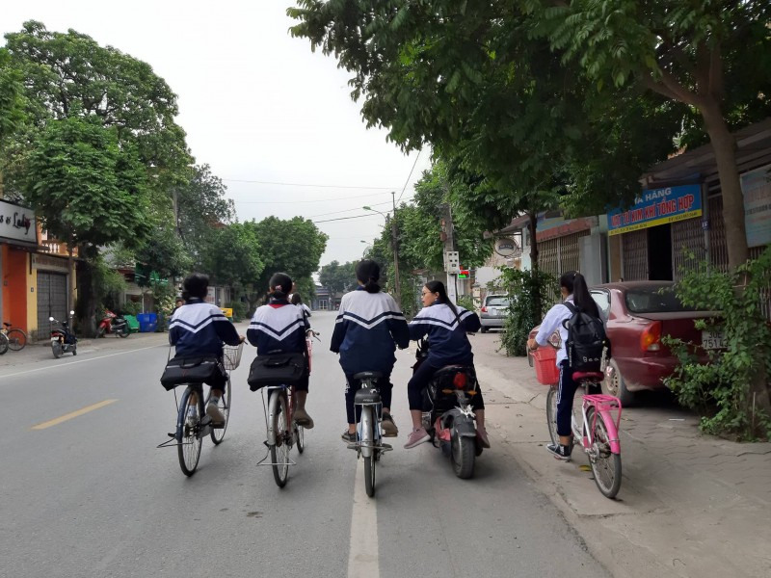
BÀI 9
3
Luyện tập và vận dụng
b. Vận dụng
Ví dụ: hướng đi từ nhà đến trường nằm bên trái so với hướng Mặt Trời mọc (hướng đông) thì đó là hướng là bắc, nằm bên phải là hướng nam.
Dựa vào phía Mặt Trời mọc để xác định hướng đi từ
nhà đến trường.

